Slide 1

基于STM32的多串锂电池管理系统设计与实现
开题答辩
姓名：＿＿＿＿＿＿
学号：＿＿＿＿＿＿
专业：＿＿＿＿＿＿
指导教师：＿＿＿＿＿＿
杭州电子科技大学信息工程学院
Notes:
封面背景由本项目资料整理生成。答辩时先介绍课题名称、专业与指导教师。

Slide 2
研究背景与选题依据
多串锂电池已广泛用于便携设备、储能装置和小型动力系统。电池组在充放电过程中会出现单体电压不一致、温度分布不均和过流风险，仅依靠人工检测难以满足实时管理要求。
应用需求
储能与小型动力系统
安全风险
过充、过放、过流、过温
管理需求
实时采集与保护控制
研究价值
嵌入式软硬件闭环验证
电池管理系统可持续采集电压、电流和温度，根据状态变化执行保护动作，并在异常发生前给出提示。围绕多串锂电池设计一套结构清晰、功能可验证的BMS，具有明确的应用需求和研究价值。
资料来源：项目开题报告
Notes:
背景页说明选题来自多串锂电池的实际安全需求，不强调产品化，而强调验证型BMS主线。

Slide 3
研究目的与预期目标
研究目的
完成整体方案与软硬件功能划分
设计一套基于STM32F103C8T6与BQ76940的多串锂电池管理系统，完成状态采集、安全保护、SOC估算、基础均衡接口和上位机调试，形成可运行的嵌入式软硬件方案。
实现电压、电流、温度周期采集
建立软硬件结合的保护控制机制
完成SOC估算与OCV校正
实现UART命令与Python上位机调试
资料来源：项目开题报告
Notes:
重点说明本课题目标是验证型系统主线，避免把CAN、蓝牙等扩展功能说成已实现。

Slide 4
研究意义
工程意义
减少过充、过放和过热风险，延长电池组使用寿命
学习意义
覆盖嵌入式软硬件、通信、RTOS和电池保护策略
应用参考
为同类多串锂电池管理系统设计提供可借鉴方案
本课题采用STM32F103C8T6作为主控，配合BQ76940完成电池信息采集与保护控制。方案成本可控，开发流程完整，能够体现嵌入式实时系统在资源调度与共享资源保护中的应用。
SOC估算结合安时积分与静置开路电压校正，用于降低长期计算的累积误差。相比单纯依赖芯片保护的传统方案，软件与硬件结合更利于分析电池运行规律，也为后续算法改进留下空间。
资料来源：项目开题报告
Notes:
讲意义时将安全价值、学习价值和工程参考价值分层说明，避免空泛表述。

Slide 5
国内外研究现状
国内研究
面向安全保护、SOC估算、均衡控制与具体应用场景
国外研究
硬件架构、状态估算、主动均衡拓扑与物联网集成
共同趋势
保护策略、估计算法与多任务系统设计不断融合
国内文献关注具体应用中的温度保护、远程监控和SOC算法改进；国外文献在主动均衡拓扑、滤波与数据驱动融合、STM32与专用AFE集成方面有较多探索。
已有研究为系统架构和算法选择提供依据，但面向STM32平台的工程实现仍需处理采样时序、共享资源调度和保护响应等约束。
资料来源：开题报告参考文献[1]至[12]
Notes:
现状页只概括趋势，具体文献结论已在开题报告中展开。

Slide 6
系统总体方案与数据流
9串18650锂电池组
BQ76940
采集与硬件告警
STM32F103C8T6
数据处理与策略
UART通信
Python
tkinter上位机
安全控制链路
保护优先于显示与命令交互
数据流：电压、电流、温度由BQ76940采集，STM32通过软件I2C读取后完成阈值判断、SOC更新和状态整理，再经UART上传至上位机显示。
控制流：BQ76940提供硬件告警，ALERT通知STM32，软件结合阈值判断风险等级，并通过充放电MOS执行保护。CAN、蓝牙、串口屏仅作为扩展预留。
资料来源：项目开题报告研究方案与总体设计
Notes:
这页是全局主链路，重点区分数据流和安全控制链路。

Slide 7
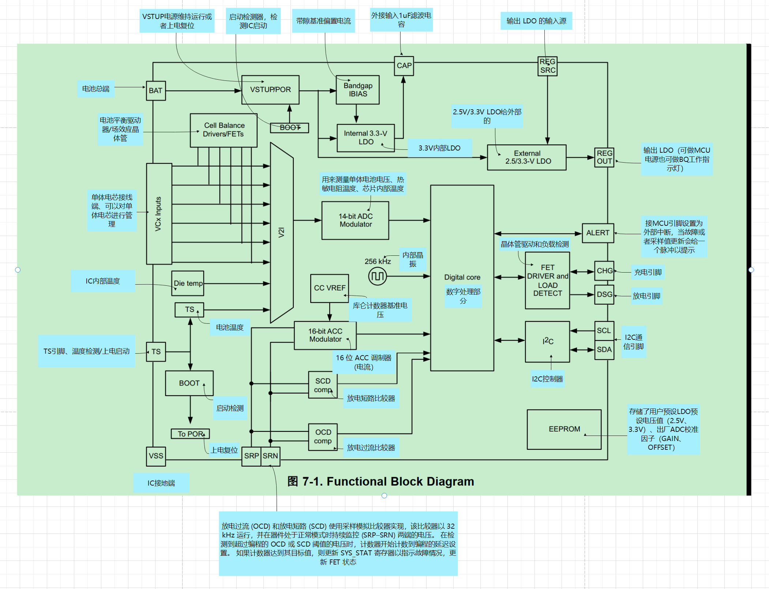
硬件选型与模块设计
主控
STM32F103C8T6
外设资源、实时性、资料成熟度和成本均衡
模拟前端
BQ76940
支持多串采集、硬件告警、MOS控制和被动均衡资源
均衡方式
被动均衡接口
结构简单、成本可控，主动均衡效率高但复杂
通信方式
UART
当前连接Python上位机，CAN等作为扩展方向
图片来源：项目资料BQ769X0应用资料
硬件仍处于联调阶段，软件I2C读取BQ76940的稳定性、上拉电阻、唤醒流程和寄存器读取需要后续验证。
资料来源：项目开题报告硬件选型与模块设计
Notes:
选型页说明为什么合适，不写成所有硬件均已完整验证成功。

Slide 8
软件设计与任务流程
BMS_Task
高优先级，500ms周期
可由ALERT通知唤醒
UART_Task
低优先级，50ms轮询
解析串口命令
ALERT中断
只发送任务通知
I2C互斥锁
保护共享BQ76940访问
采样
电压、电流、温度
判断
软件阈值与硬件告警
执行
SOC更新与MOS控制
上报
UART状态输出
显示
上位机刷新
中断服务程序不执行I2C操作，寄存器读取、故障解析和状态更新在任务上下文中完成。串口命令若访问BQ76940，也必须在互斥锁保护下进行。
SOC采用安时积分，静置约30s后结合开路电压校正，并以满电、空电边界校准。基础被动均衡接口支持掩码与手动控制，不夸大为完整自主策略。
资料来源：项目开题报告软件设计与流程设计
Notes:
重点讲解任务优先级、共享资源保护和ALERT处理边界。

Slide 9
测试与验证方案
通信与采集
验证BQ76940初始化、寄存器读取、ALERT响应和重初始化机制
保护与执行
拟验证过压、欠压、过流、过温、低温充电阈值与MOS动作
SOC与校正
观察安时积分、静置OCV校正和边界校准的误差变化
交互与调试
验证串口命令解析、上位机显示和调试控制功能
连续运行
拟进行长时间运行测试，观察通信异常、任务阻塞和数据保存
验证顺序：通信稳定后开展采集精度检查，再验证保护动作，最后完成整机连续运行测试。
通信→采集→保护→SOC→上位机→连续运行
资料来源：项目开题报告测试与验证方案
Notes:
测试表述以拟验证为主，不宣称当前全部完成。

Slide 10
研究方法与技术路线
研究方法
文献研究、系统设计、实验调试、软件工程、对比验证
需求分析
确定功能范围
系统设计
硬件连接与任务划分
功能实现
驱动、算法与通信
2026.6.25-9.22 选题、任务书、开题报告
联调测试
通信、保护、SOC与上位机
总结完善
整理数据与论文材料
2026.9.23-10.19 开题答辩与系统设计
2026.10.20-11.1 中期检查
2026.11.2-12.22 论文撰写、评审与送审
本课题按需求分析、系统设计、软件开发、功能验证和总结完善的顺序推进，测试结论用于调整阈值参数与软件逻辑。
2026.12.23 毕业答辩
资料来源：项目开题报告研究方法与技术路线
Notes:
收束页强调方法与路线，并按学校进度安排展示后续计划。

